Slide 1
DOCUMENTAÇÃO PEDAGÓGICA
MINI MATERNAL
4º BIMESTRE

Slide 2
Crianças Mini Maternal Alice Almeida Ferraro Leo Melro Del Rio Lucas Horwath Escobedo Luiz Akira Tomimura Tinós Murilo Lima Rodrigues Murillo Tufano Canteiro Murillo Puzzello Augustinho Noah Domingues Gonçalves Cardoso Rafaela Soares Rehder Tereza Kawaii Sugano e Coutinho Educadora Beatriz de Lima Silva Auxiliar Bianca Figueiredo da Conceição

Slide 3
Pequenos cientistas mundo dos insetos

Slide 4
Objetivo Geral
Construir o conhecimento científico ao propor a criança atividades que as levem à explorar , elaborar e comprovar hipóteses, experimentar , criar, investigar elementos da natureza, além de compartilhar, interagir e conviver com o outro.
Objetivos Específicos
Estimular a postura investigativa e o pensamento hipotético das crianças, aguçar a curiosidade;
Expressar suas ideias, sensações e descobertas, ampliando suas significações e formas de explicar o mundo.

Slide 5
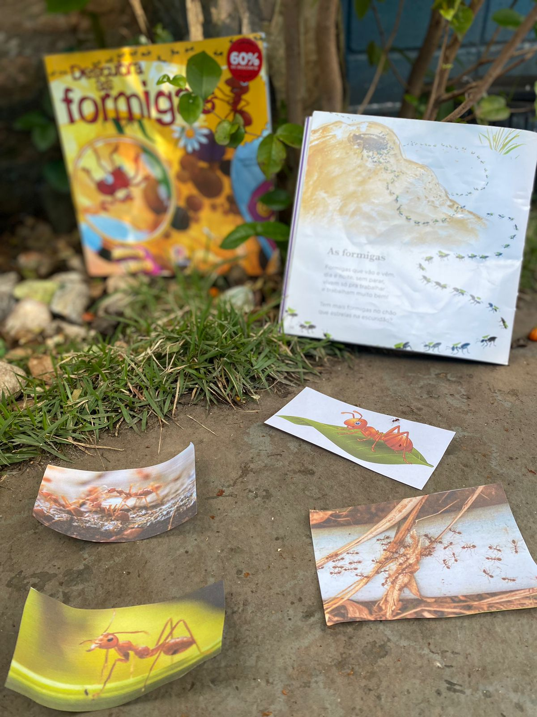
Data: 03/10/22
CONHECENDO AS FORMIGAS
A verdadeira educação é aquela que vai ao encontro da criança para realizar a sua libertação.
Maria Montessori

Slide 6
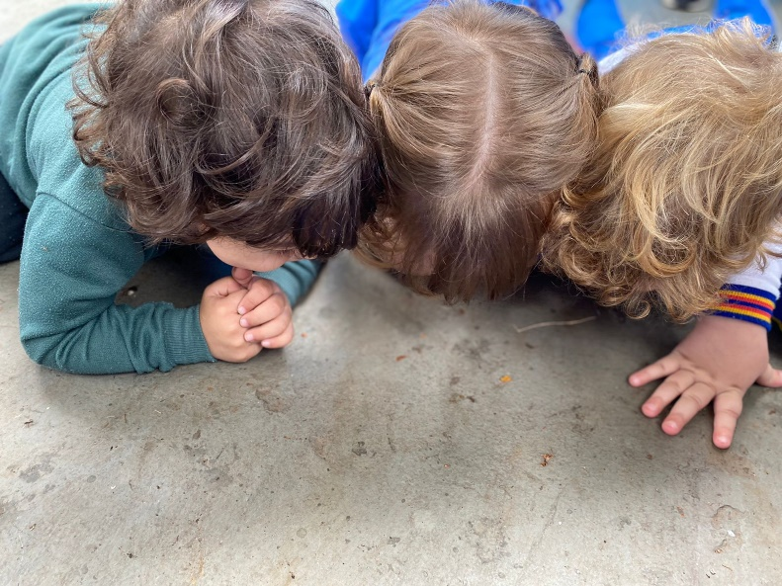
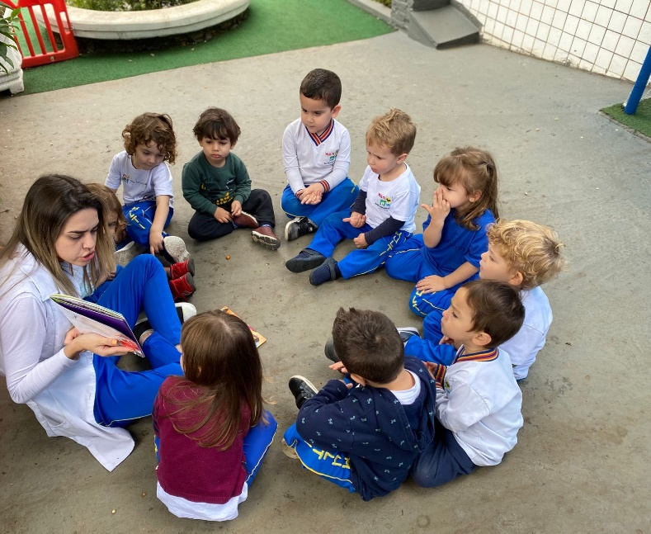
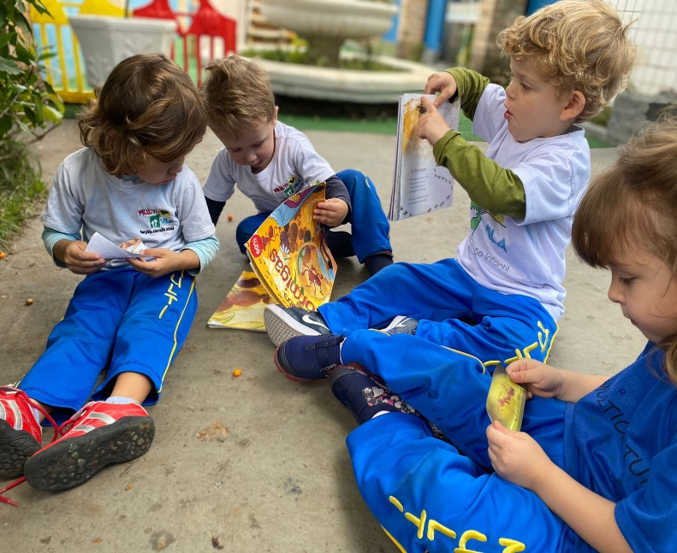
Data: 03/10/22
CONHECENDO AS FORMIGAS
M.R ao ver as fotos das formigas, pega na mão e leva para seus colegas e diz: “ olha a formiga”
Ao ver a formiga carregar um pedaço de pitanga, L.R diz: “ela está levando uma laranja”

Slide 7
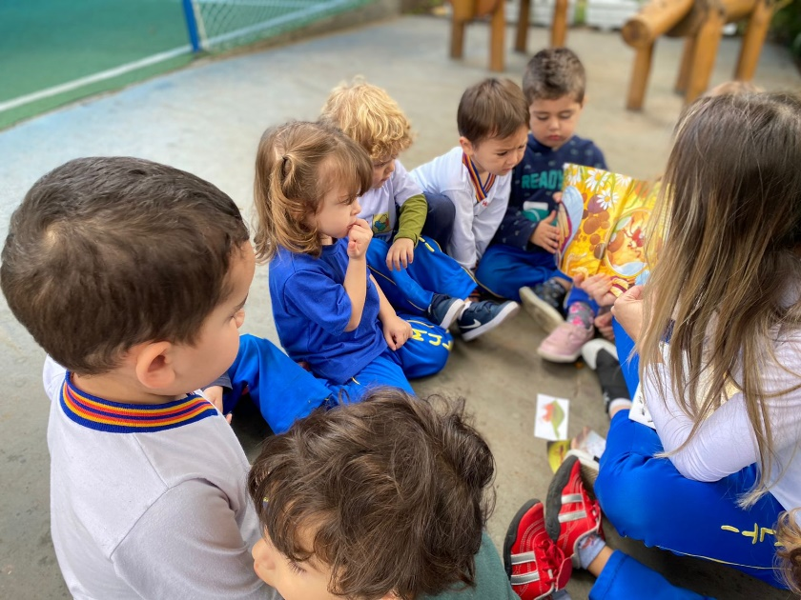
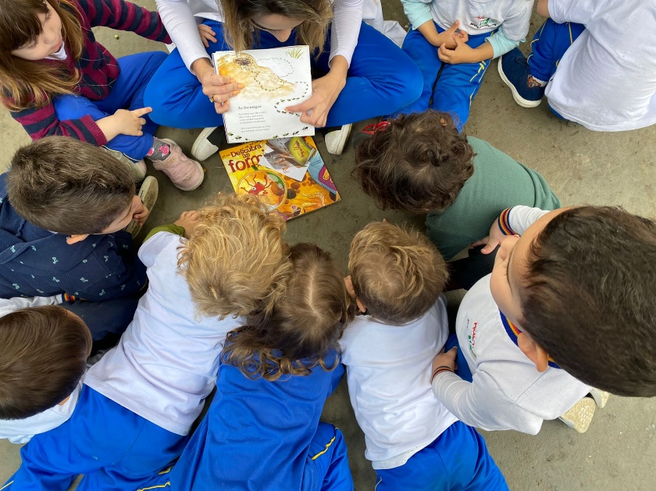
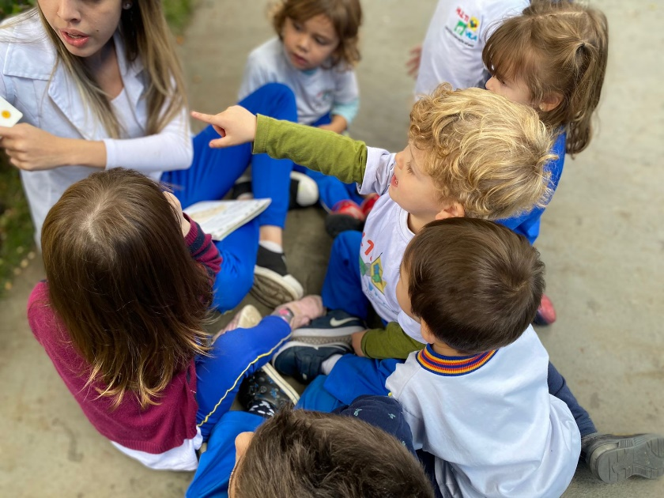
Data: 03/10/22
CONHECENDO AS FORMIGAS
L.R, ao ver a imagem diz: “Ela está no formigueiro, ela come folhas.”

Slide 8
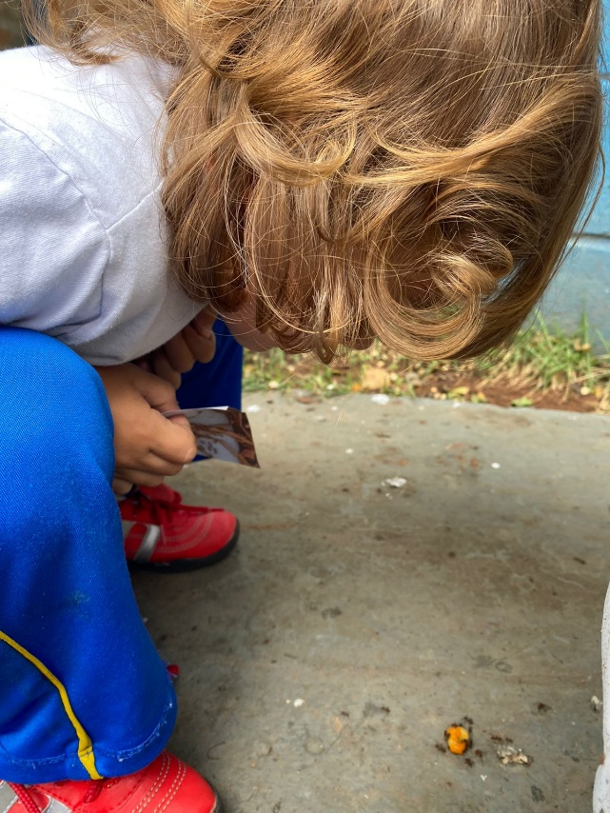
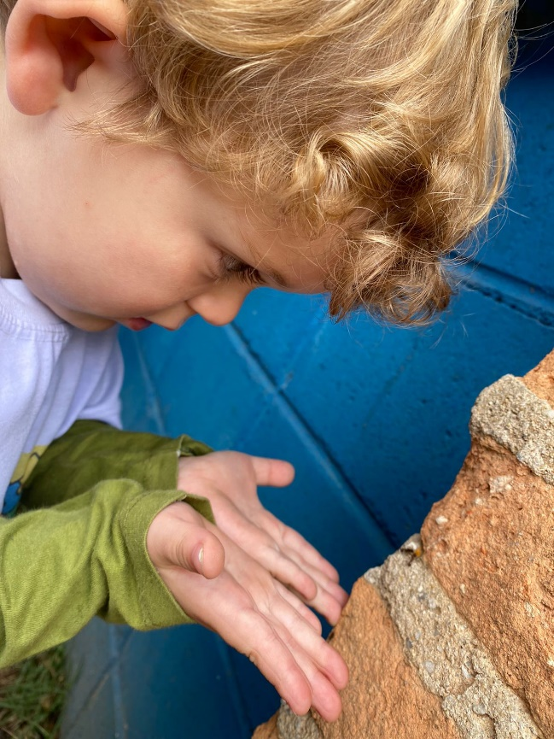
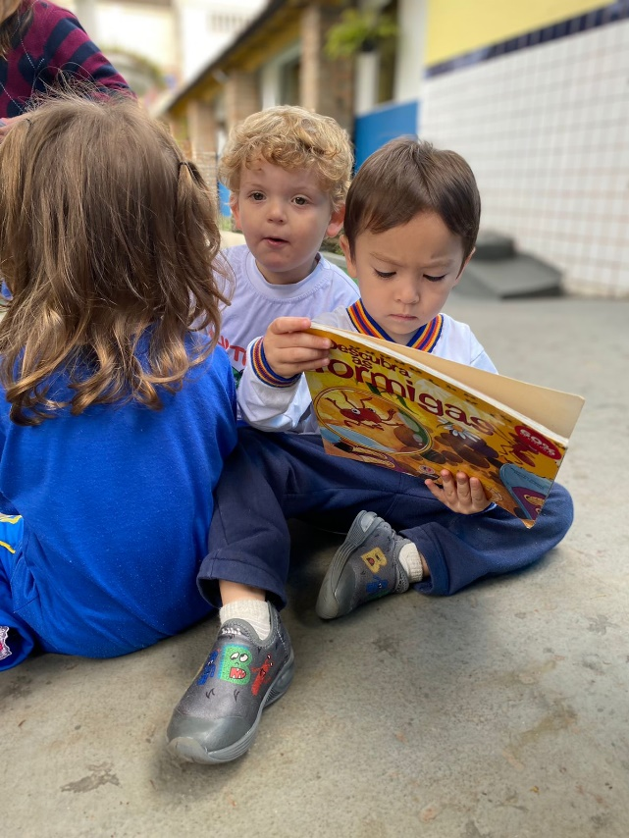
Data: 03/10/22
CONHECENDO AS FORMIGAS
“Prô olha a formiga” L.R

Slide 9
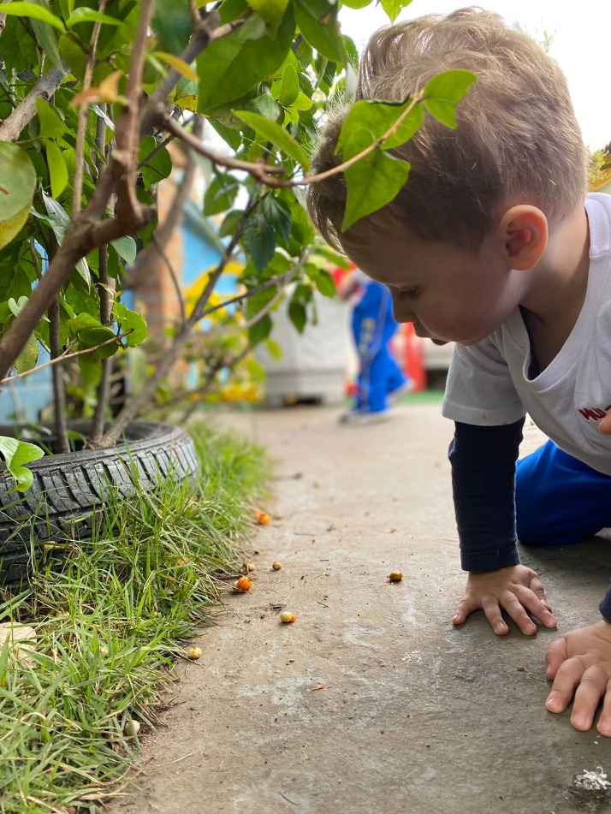
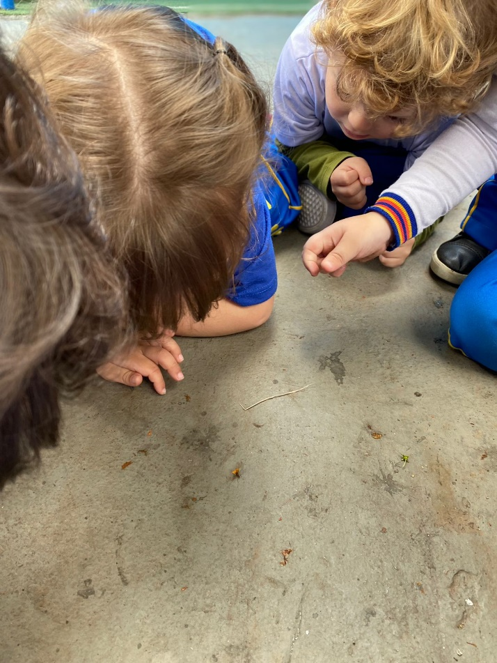
Data: 03/10/22
CONHECENDO AS FORMIGAS
R.R, pega uma pitanga que estava caída no chão e diz
“ vou dar para a formiga”

Slide 10
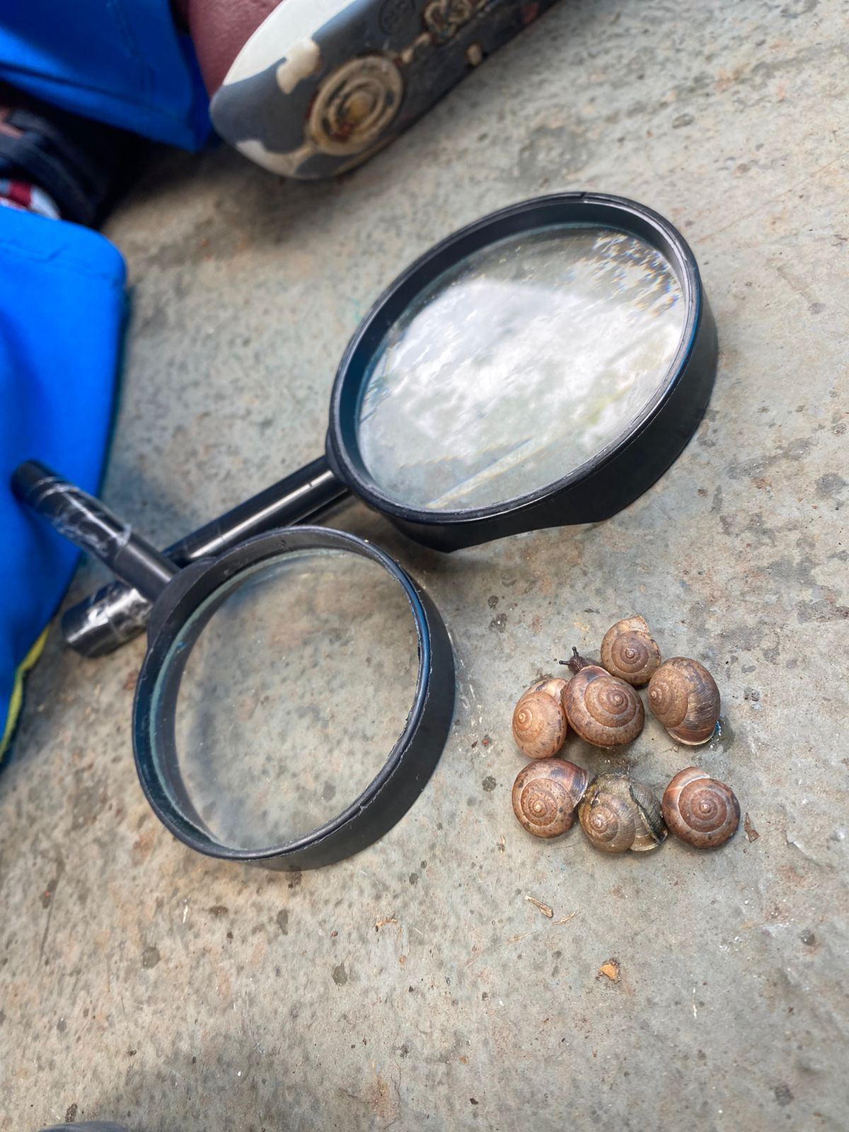
Data: 17/10/22
PROCURANDO CARACOL EM NOSSO QUINTAL
“Uns acreditam que o critério mais importante é o de resultados, para nós, são os processos, principalmente o da escuta. Isso tem mais valor” Deanna Margini

Slide 11
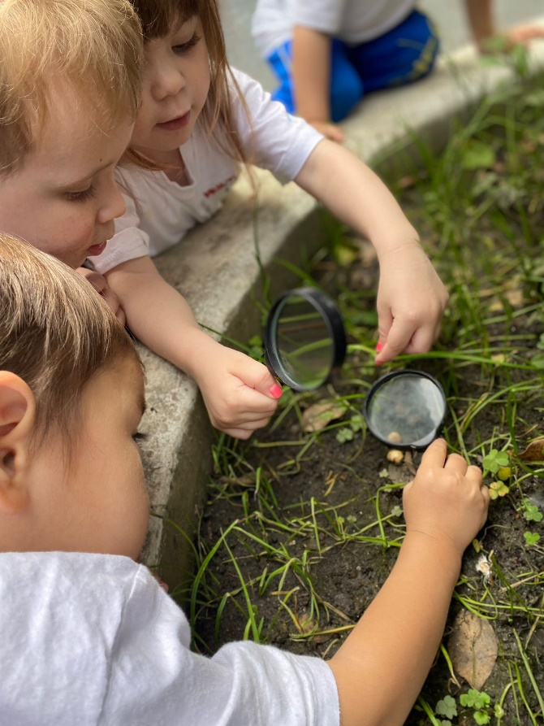
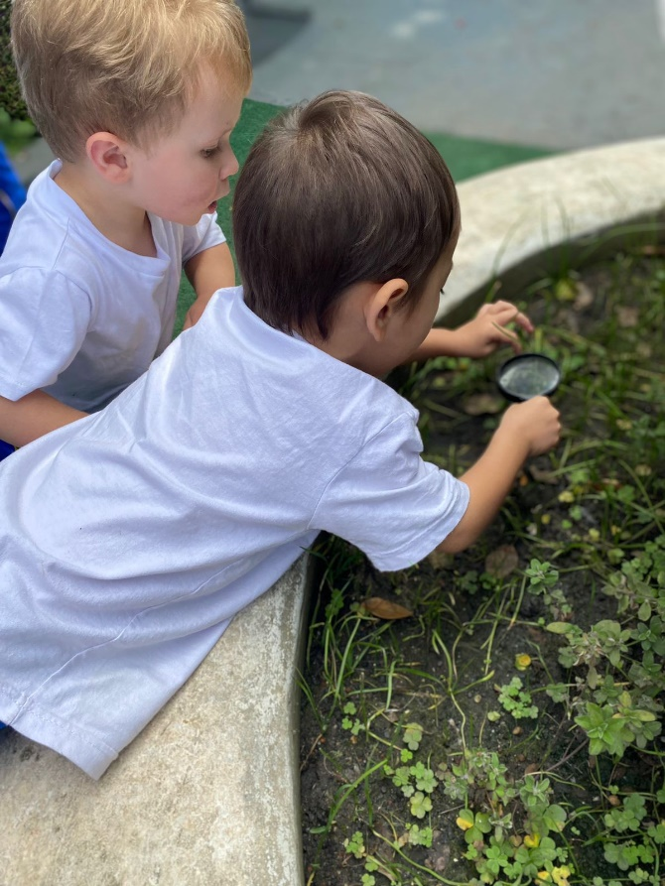
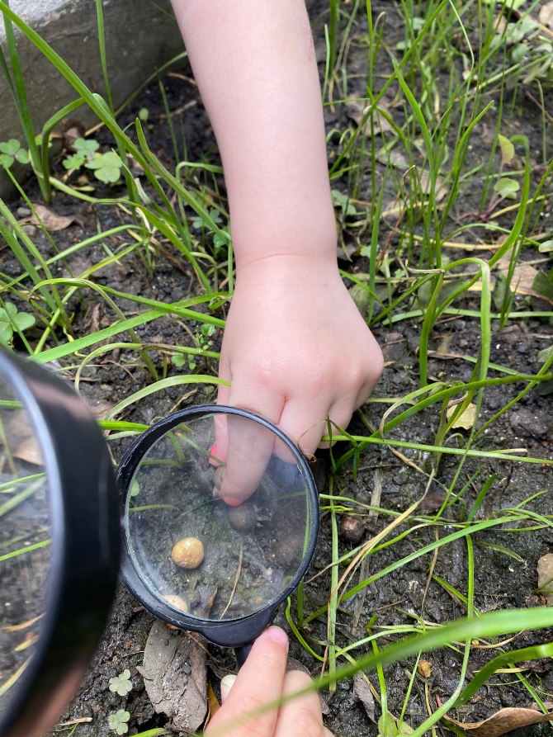
Data: 17/10/22
PROCURANDO CARACOL EM NOSSO QUINTAL
Educadora – Qual o nome do bichinho que estamos conhecendo?
“Caracol igual ao Rodolfo” reponde R.R se referindo ao caracol do Livro “o caracol viajante”.

Slide 12
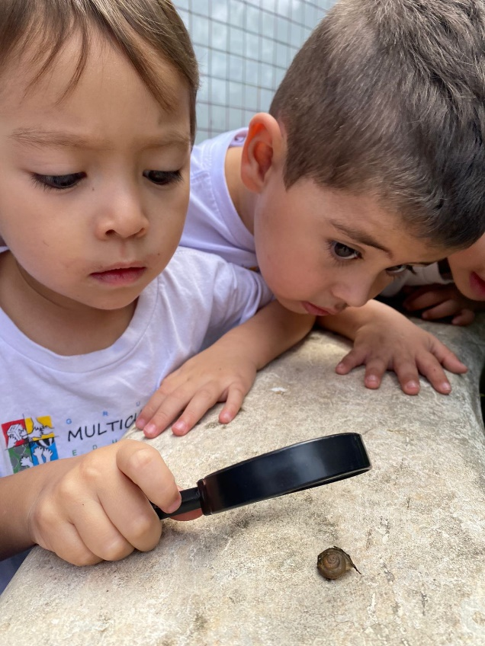
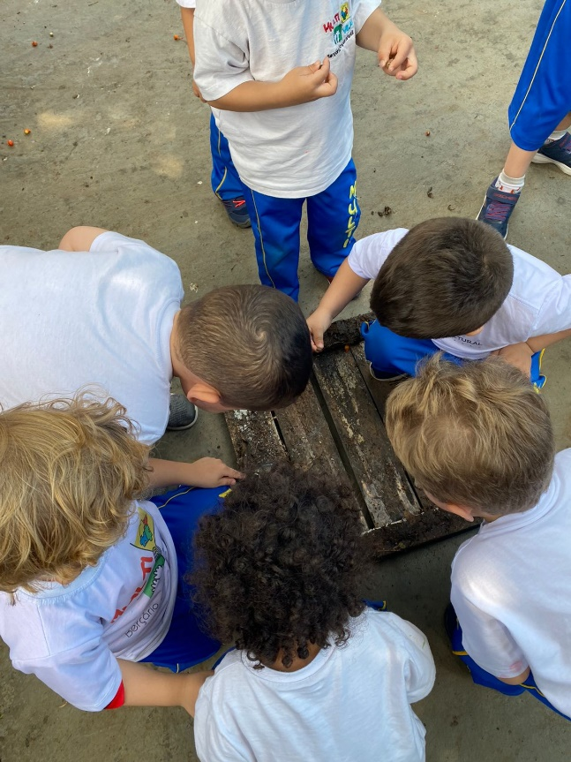
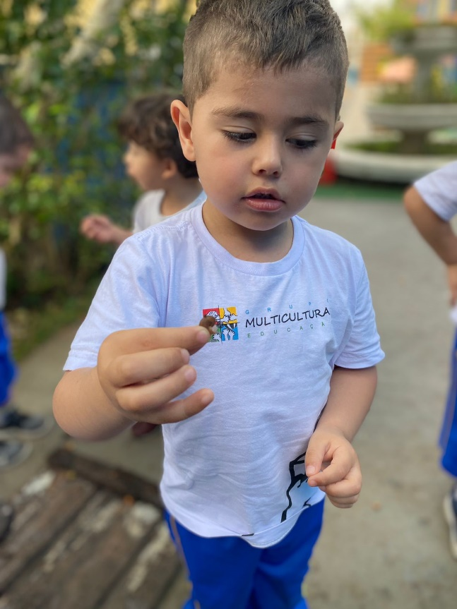
Data: 17/10/22
PROCURANDO CARACOL EM NOSSO QUINTAL
“Quero procurar caracol” M.A
“Uau um caracol” L.R
“É muito grandão” L.R

Slide 13
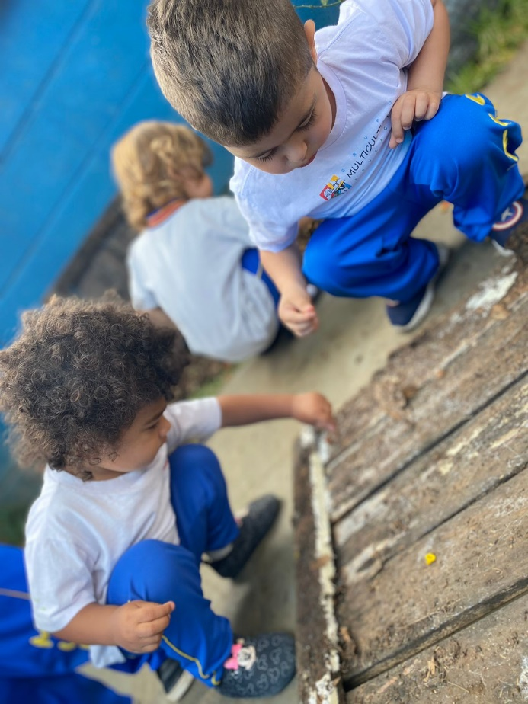
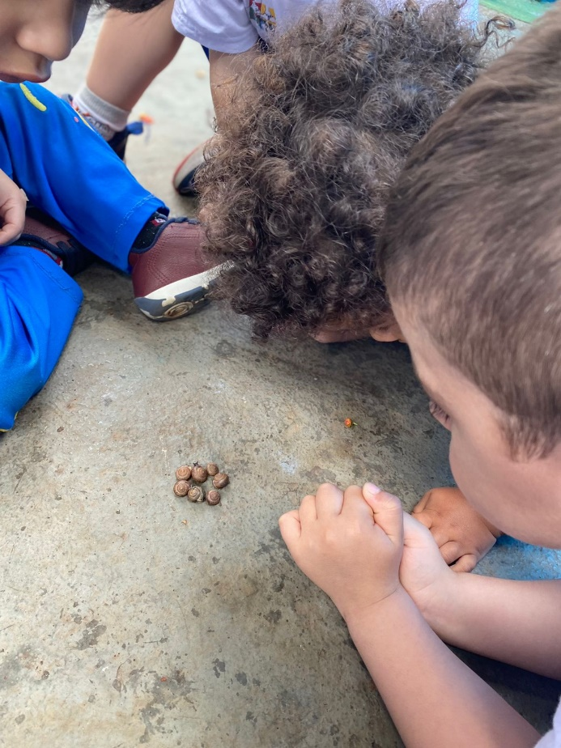
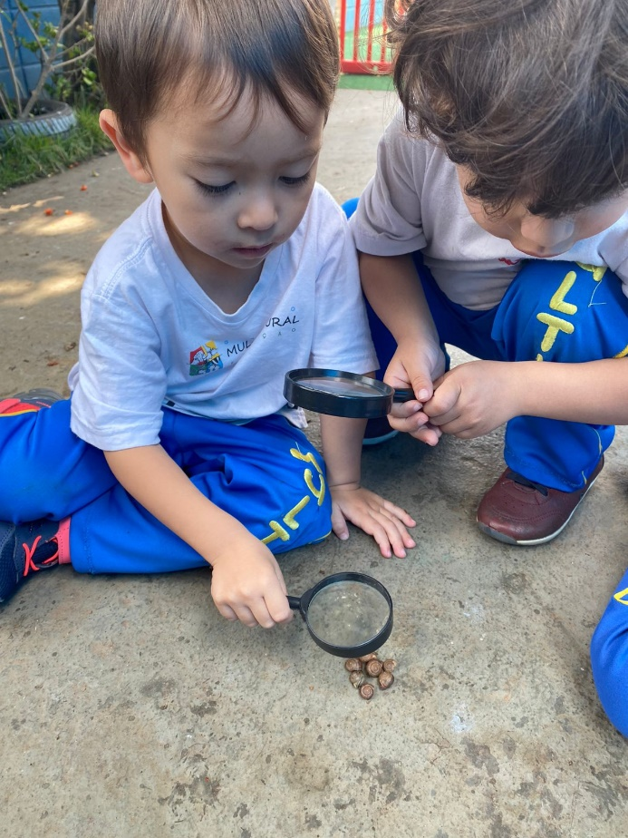
Data: 17/10/22
PROCURANDO CARACOL EM NOSSO QUINTAL
Logo após começar a caçada por caracóis no parque da escola, L.T encontra um e imediatamente chama a atenção de seus amigos dizendo “gente, gente! Achei!”

Slide 14
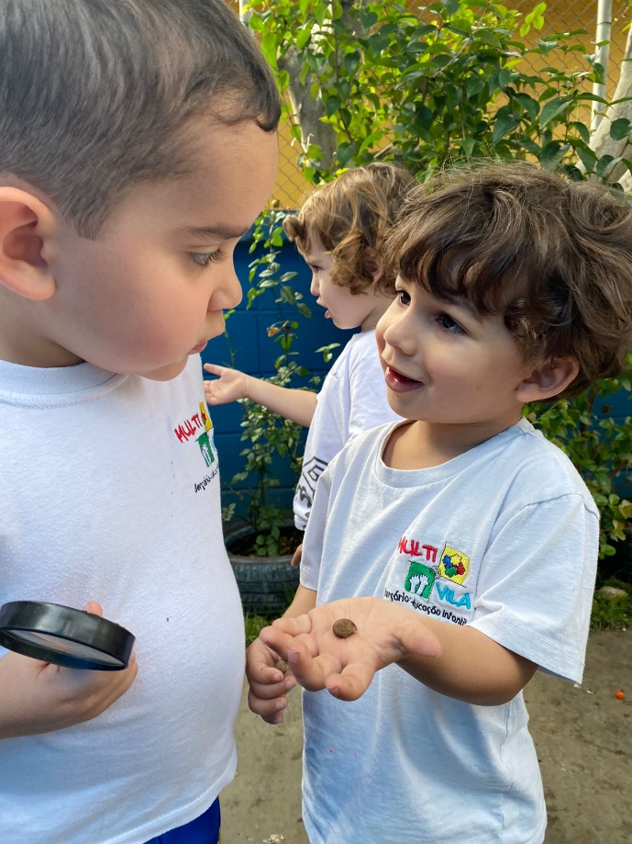
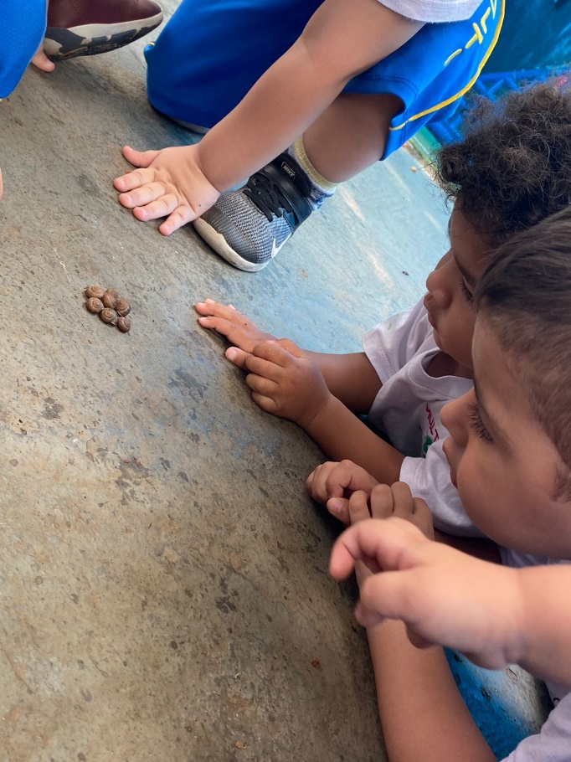
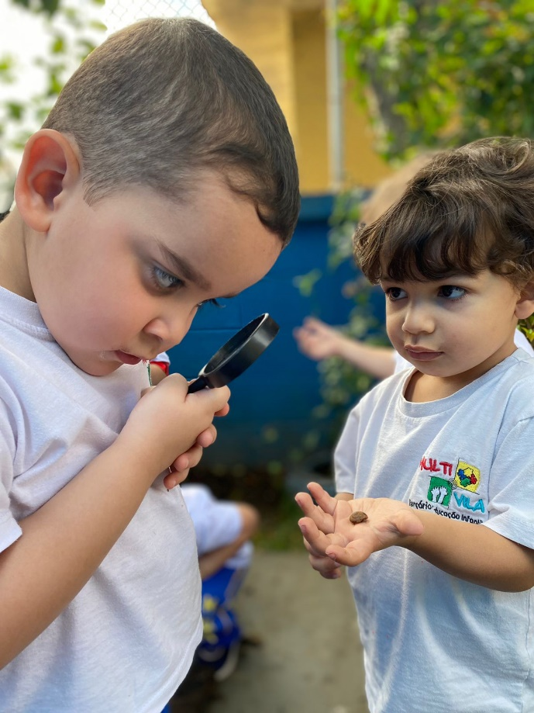
Data: 17/10/22
PROCURANDO CARACOL EM NOSSO QUINTAL
Lembrando da história “O caracol viajante” que havia sido contada no dia anterior a turma chamava os caracóis encontrados pelo nome de Rodolfo e ao ver que o caracol não saia de seu casco, L.T o chamou dizendo “acorda Rodolfo”.

Slide 15
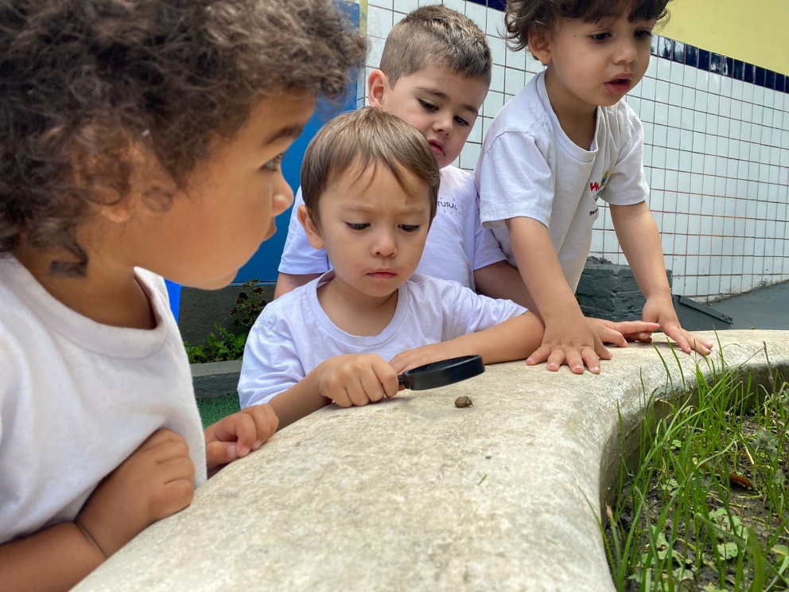
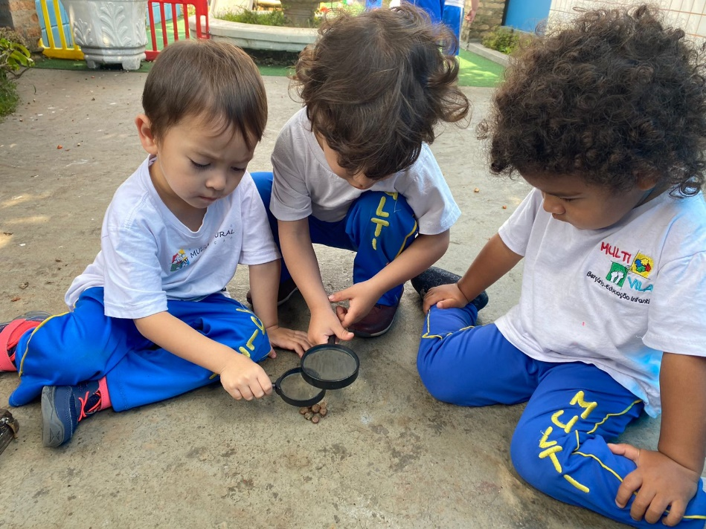
Data: 17/10/22
PROCURANDO CARACOL EM NOSSO QUINTAL

Slide 16
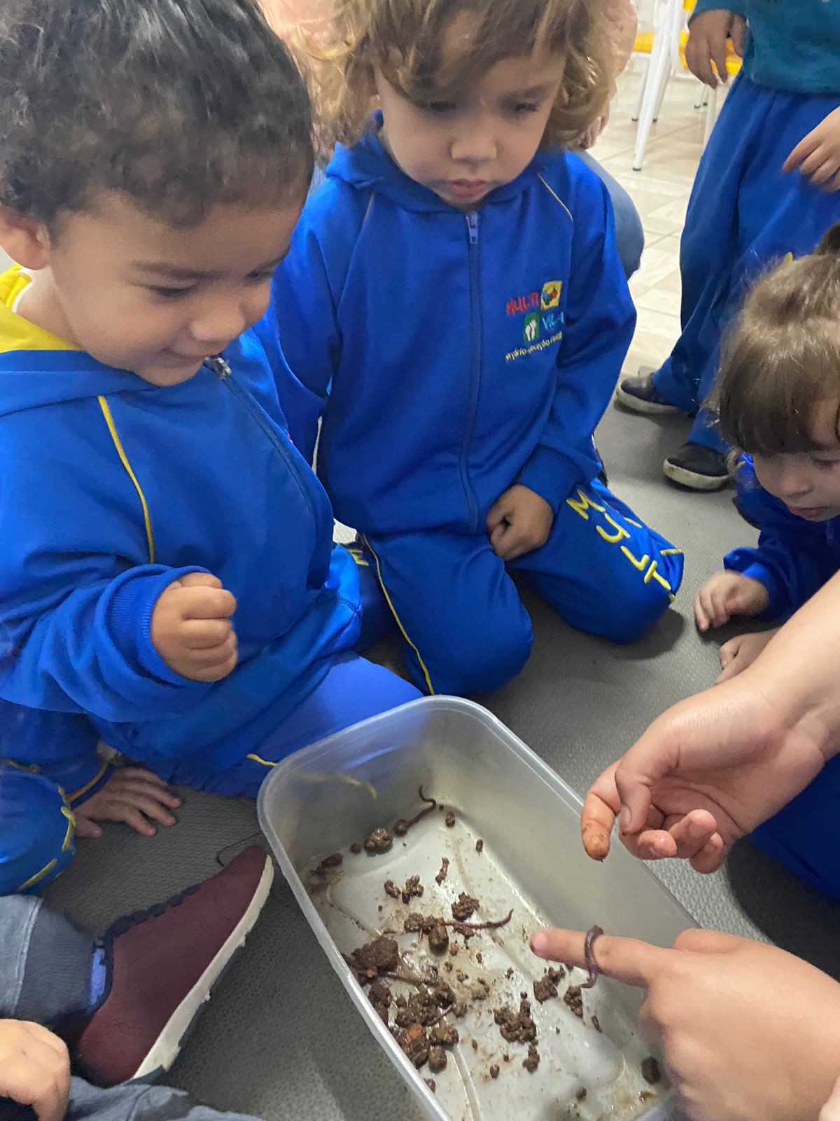
Data: 21/10/22
CONHECENDO A MINHOCA

Slide 17
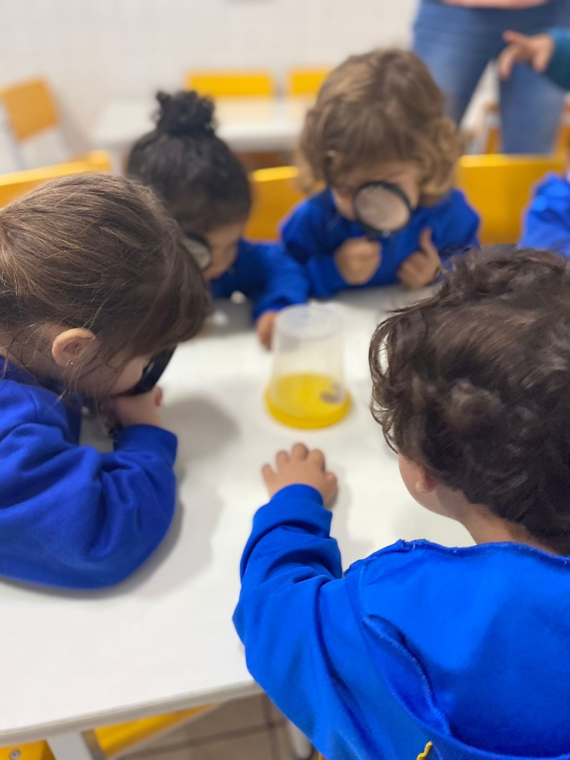
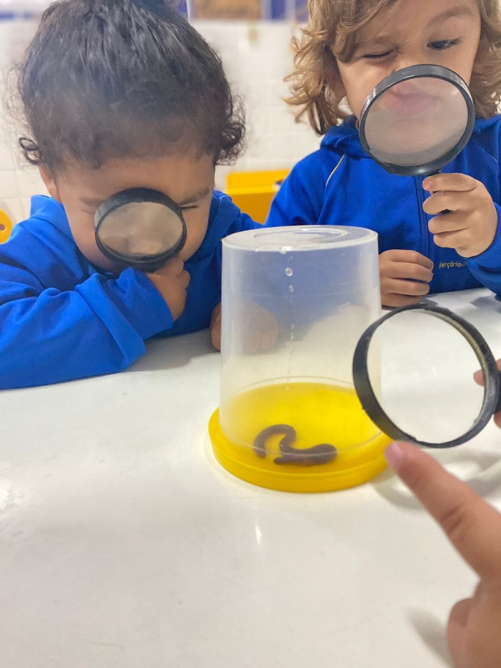
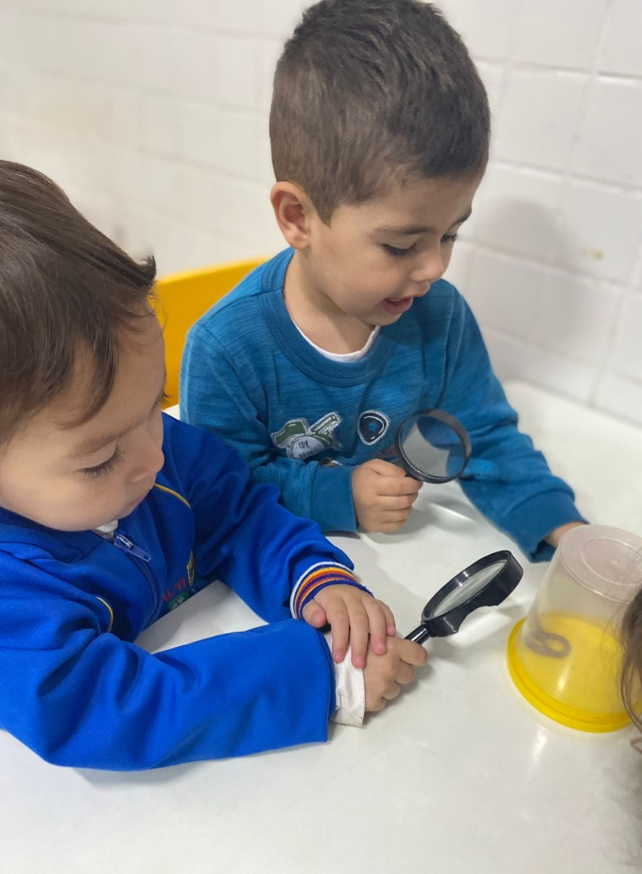
Data: 21/10/22
CONHECENDO A MINHOCA
Ao pegar a minhoca na mão A.F diz: “ Ela é minha amiga”.

Slide 18
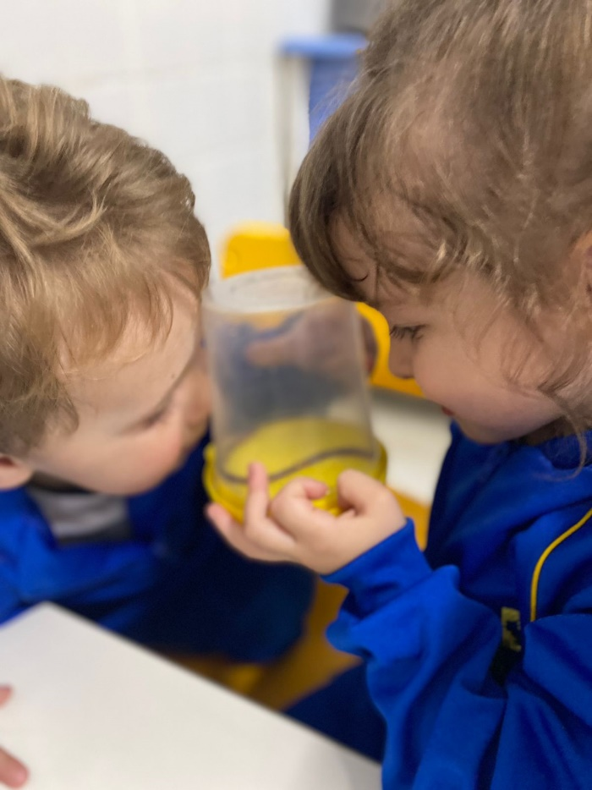
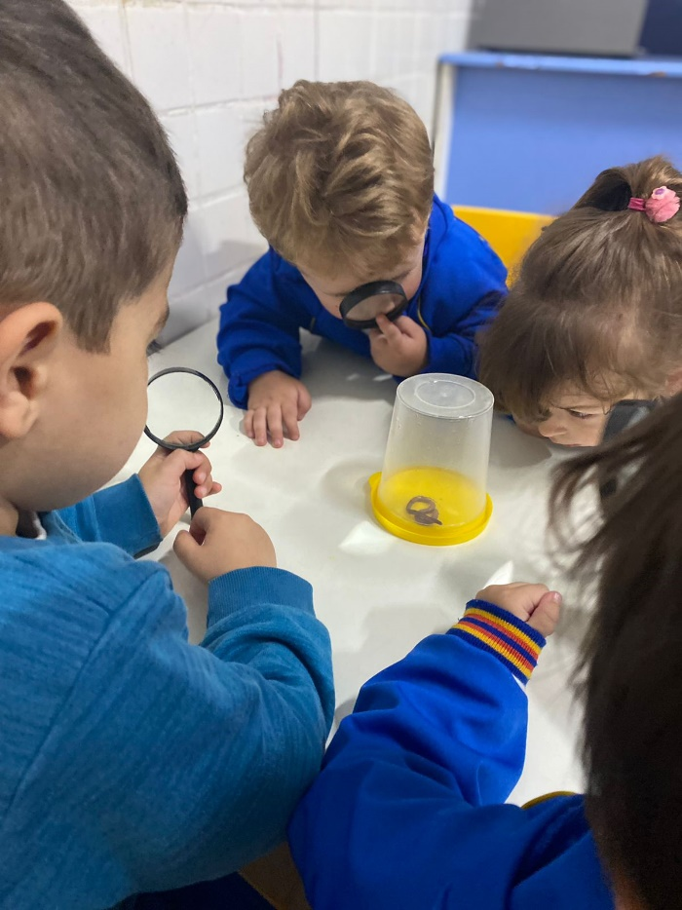
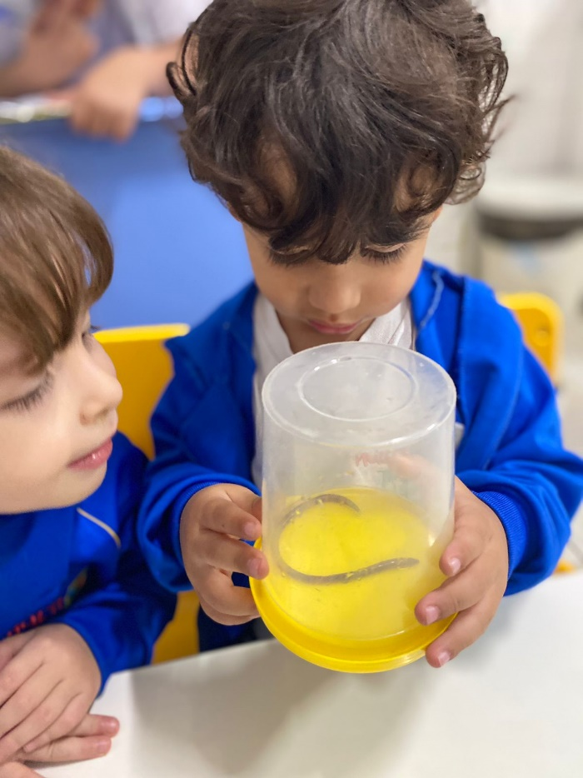
Data: 21/10/22
CONHECENDO A MINHOCA
Ao ver a minhoca dentro de recipiente M.C diz: “Ela está lá dentro”.

Slide 19
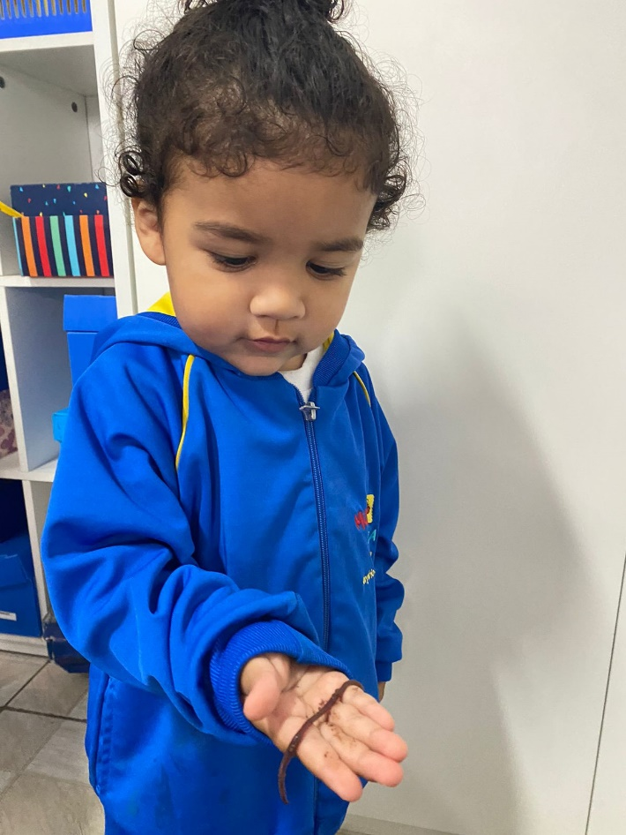
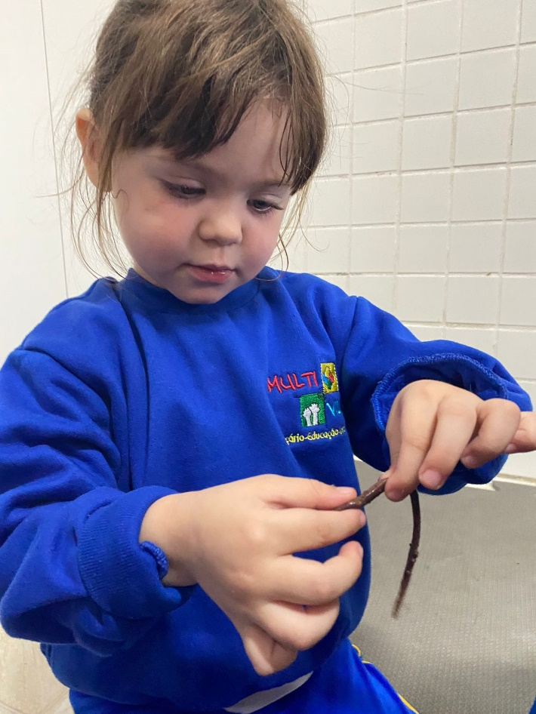
Data: 21/10/22
CONHECENDO A MINHOCA
“Minhoca grandona! mexe, mexe” R.R

Slide 20
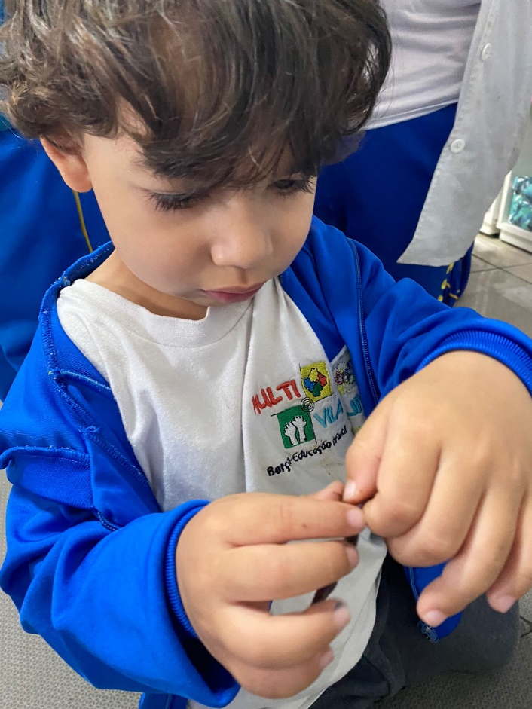
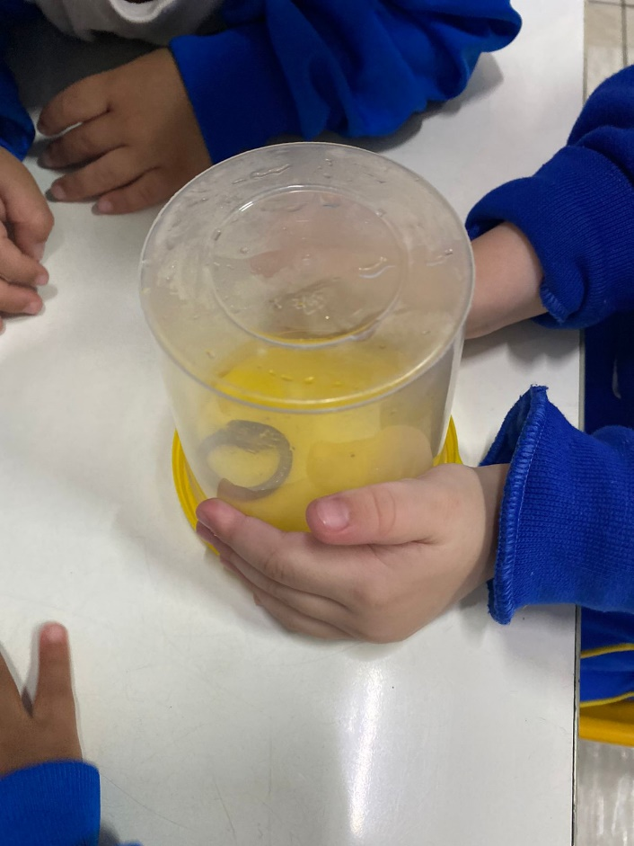
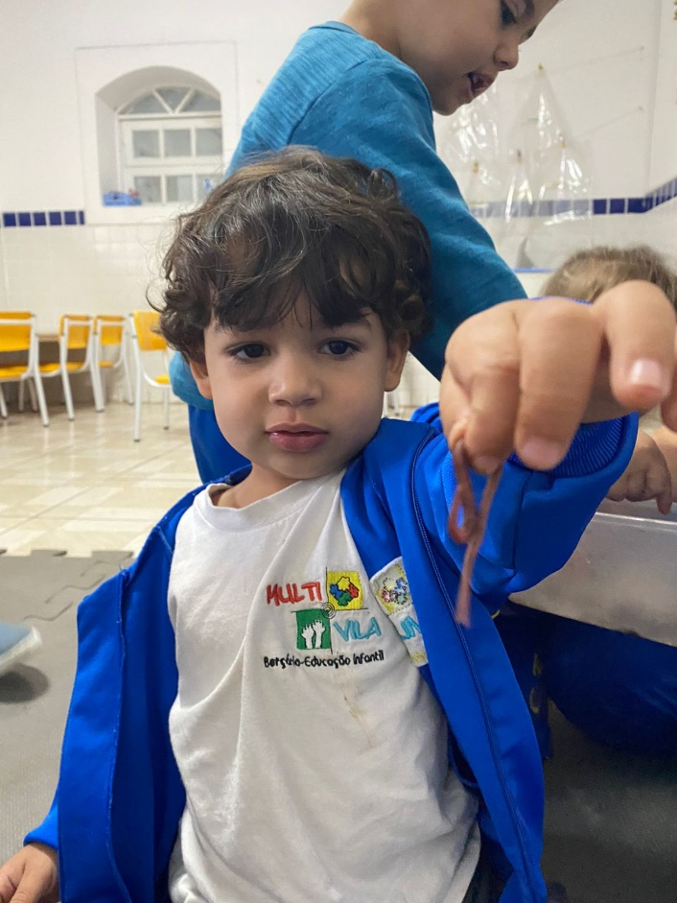
Data: 21/10/22
CONHECENDO A MINHOCA
Ao ver uma minhoca maior que as outras A.F diz “é a mamãe dela”

Slide 21
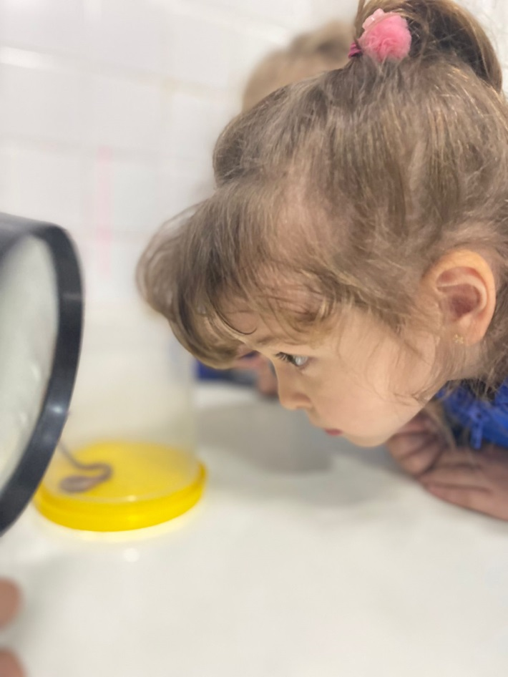
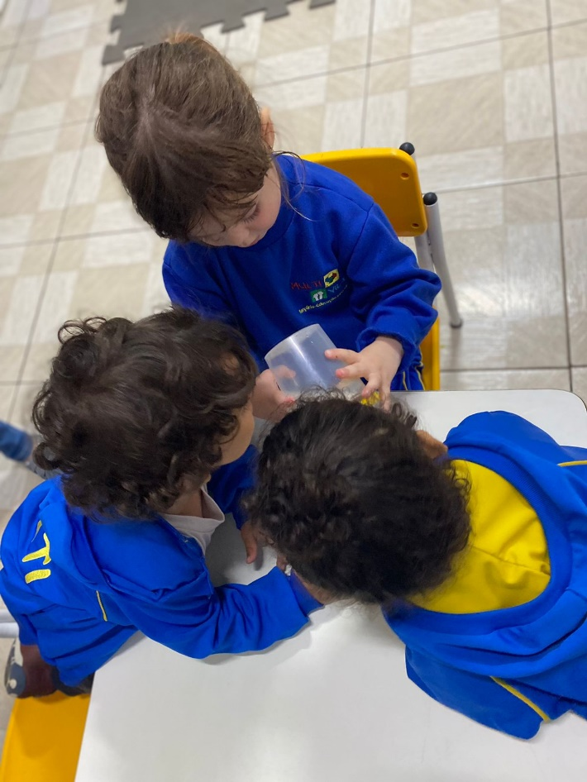
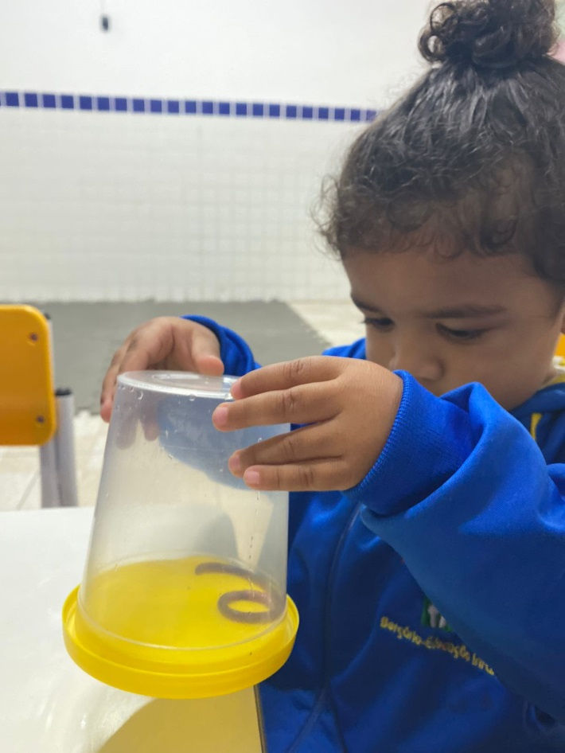
Data: 21/10/22
CONHECENDO A MINHOCA
“Ela está se mexendo” A.F

Slide 22
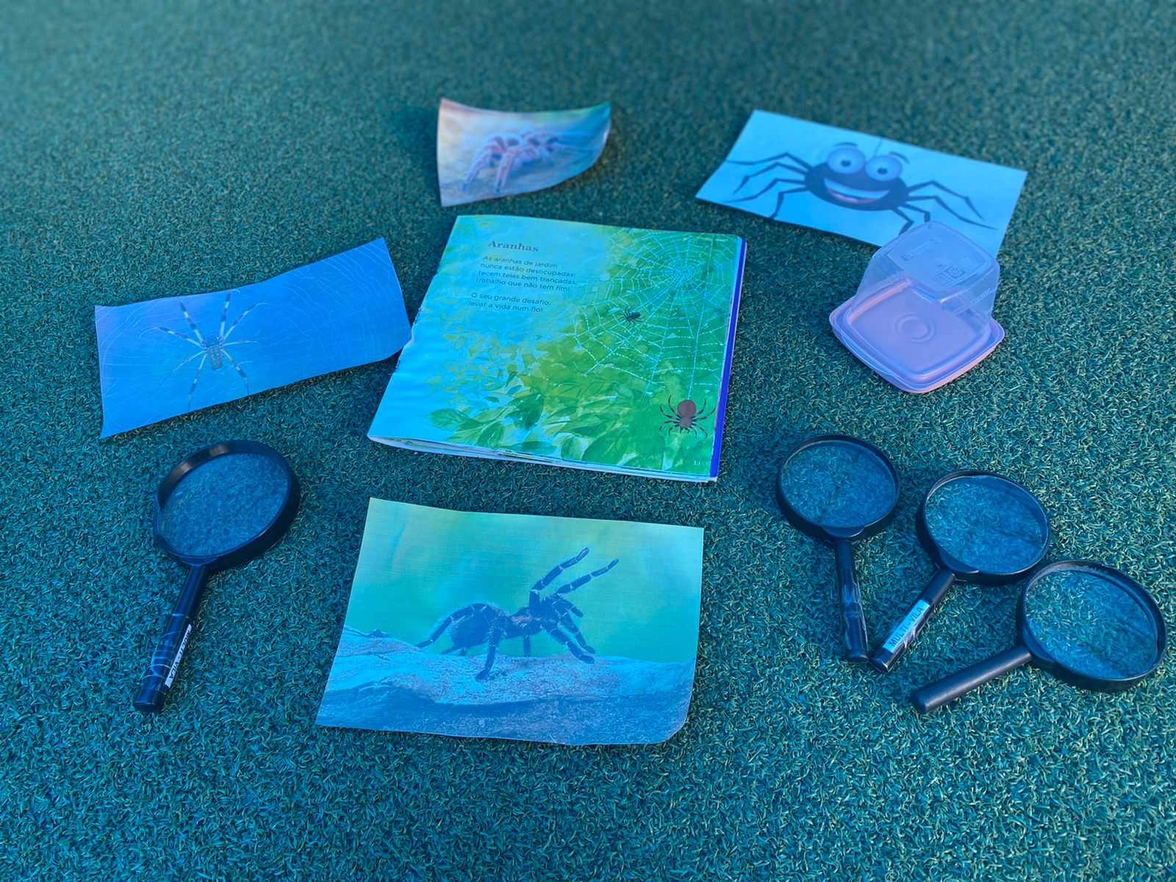
Data: 16/11/22
CONHECENDO A ARANHA
As crianças não precisam atingir uma certa idade e nem precisam de professores para começar a aprender. A partir do nascimento, já são construtoras de conhecimento. Levantam problemas difíceis e abstratos e tratam por si próprias de descobrir respostas para eles.
Emilia Ferreiro

Slide 23
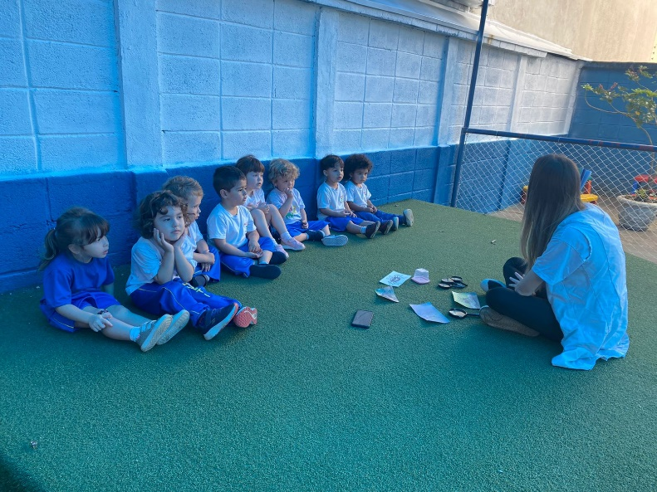
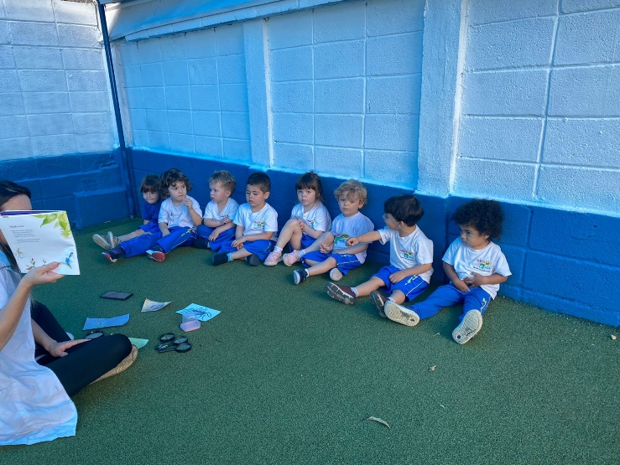
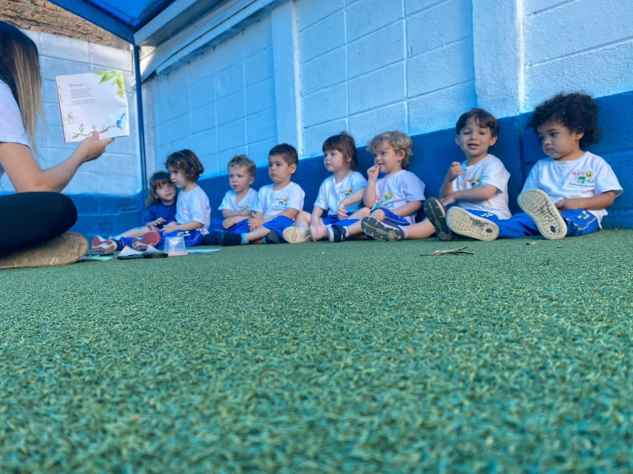
Data: 16/11/22
CONHECENDO A ARANHA
“A aranha sobe na parede e ela cai na parede” M.A
Ao ver que a aranha estava se movimentando dentro do pote, M.C fica surpreso e diz: “uma aranha de verdade”
Ao ver a aranha dentro do pote, L.E chama a atenção de sua amiga A.F e apontando diz: “olha aranha”

Slide 24
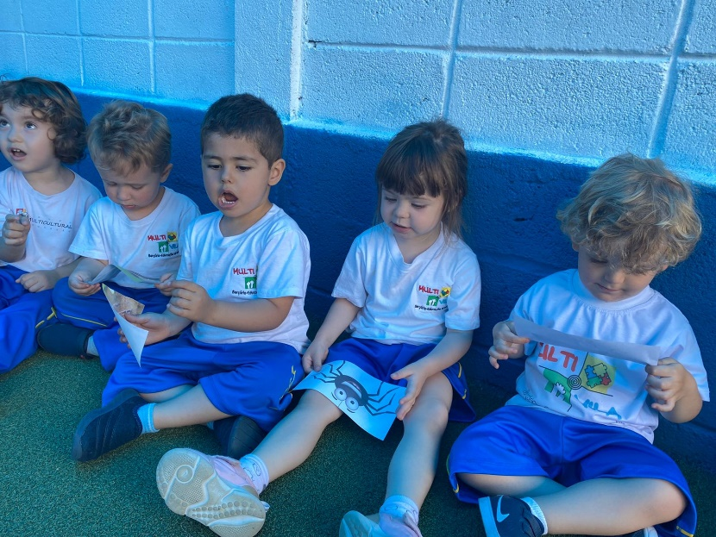
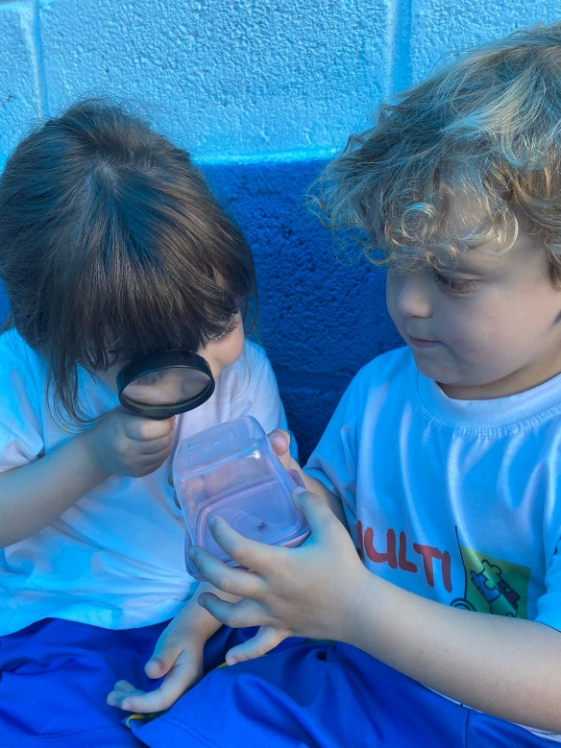
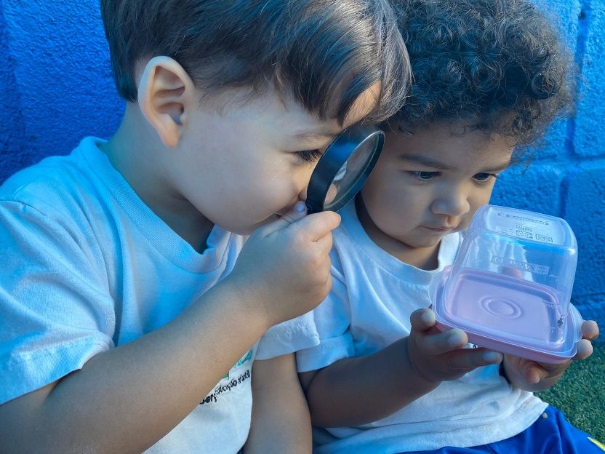
Data: 16/11/22
CONHECENDO A ARANHA
“Tem mamãe aranha ”L.R
Ao observar a aranha T.C começa a cantar “a dona aranha subiu pela parede veio a chuva forte” e nesse momento seus amigos começaram a cantar junto com ela em um pequeno coral.
“Prô tem uma aranha dentro do pote” M.C

Slide 25
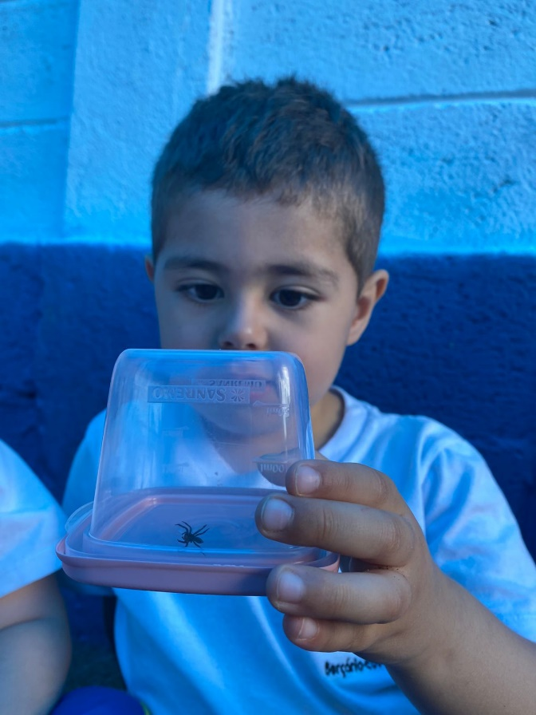
Data: 16/11/22
CONHECENDO A ARANHA
“Prô olha a aranha, a aranha sobe na teia” L.R
“Olha, olha aqui a aranha ”L.E

Slide 26
Data: 06/11/22
CONHECENDO O BICHO-PAU
Ensinar não é transferir conhecimento, mas criar as possibilidades para a sua própria produção ou a sua construção.
Paulo Freire

Slide 27
Data: 06/11/22
CONHECENDO O BICHO-PAU
A educadora perguntou a turma “que bichinho é esse” L.E respondeu “bicho-pau”

Slide 28
Data: 06/11/22
CONHECENDO O BICHO-PAU
A educadora perguntou a turma “que bichinho é esse?”
L.E respondeu: “bicho pau.”

Slide 29
Data: 06/11/22
CONHECENDO O BICHO-PAU
“Ele tem um pé grande” R.R
“ O que o bicho pau faz? M.C
“Ele é muito bonito” M.C
“O que é isso prô?” L.R

Slide 30
Data: 06/11/22
CONHECENDO O BICHO-PAU
“Xô vê” diz: L.E ao pedir para ver o bichinho também
L.R, pergunta “esse bicho pau toma banho? E imediatamente sua amiga R.R lhe responde: “ele toma banho de chuva.”

Slide 31
Autores
Crianças de 2 e 3 anos
Fotografia
Beatriz de Lima Silva
Bianca Figueiredo da Conceição
Desenvolvimento do projeto
Beatriz de Lima Silva
Bianca Figueiredo da Conceição
Coordenação do projeto
Gisele Aline Zimolo
Direção Pedagógica
Cristina Rosa David Pereira da Silva

Slide 32
REFERÊNCIAS BIBLIOGRÁFICAS:
O dilema do bicho-pau
Livro por Raquel Lourenço e Ângelo Machado

